Slide 1
Navengando na Turbulência: entre o protecionismo e o livre-comércio
Carlos Pio
SAE/PR

Slide 2
A atualidade do debate sobre a liberalização comercial – eventos recentes
Em 2012, MEX, COL, PER e CHL consolidam a Aliança do Pacífico
Em 2014, concluíram-se as negociações do TPP envolvendo EUA, MEX, COL, PER, CHL, JPN, SIN, IDN, VIE, BRU, AUS, NZD
Em 2016, BRA fecha o primeiro acordo de “compras governamentais”, com o Peru
Em sua posse, o ex-chanceler José Serra defende uma agenda mais intensa de acordos comerciais para o Brasil e o Mercosul e leva a Camex para o MRE. Com a saída de Serra do Itamaraty, Camex retorna ao MDIC
Presidente Trump é eleito e toma posse com discurso protecionista “A América em primeiro lugar”: abandono o TPP, inicia revisão do Nafta
Xi-Jinping, líder da China, defende os princípio do livre comércio em fóruns internacionais

Slide 3
A atualidade do debate sobre a liberalização comercial – teoria e política
O comércio (internacional) é uma atividade eminentemente privada, porém regulada por governos
  Na dimensão privada, todas as partes saem ganhando
    Ganhos com o comércio derivam tanto das vendas (exportações) quanto das compras (importações)
    Ganhos estáticos: acumulação de capital (maior mercado para venda de matérias-primas e bens finais e economia na compra de insumos e tecnologias)
    Ganhos dinâmicos: aumento da produtividade (aquisição de tecnologias mais baratas e eficientes, aumento dos ganhos de escala, inserção em cadeias produtivas transnacionais)

Slide 4
A atualidade do debate
sobre a liberalização comercial – teoria e política
↑ Lucro
↑ Produção
↑ Salários reais
↓ Preços
↓ Tributos
↓ Juros
↑ Produtividade

Slide 5
A atualidade do debate sobre a liberalização comercial – teoria e política
  Quanto maior a liberdade de comércio, maiores tendem a ser o comércio, a acumulação de capital e os ganhos de produtividade
  Entretanto, os governos atuam sob critérios distintos dos agentes privados e, normalmente, reduzem os “ganhos com o comércio” que poderiam ser aproveitados
    Proteção a alguns produtores domésticos encarece os custos de todos os demais e das famílias
    Escolha de “setores ou produtores estratégicos” desvia o investimento das atividades naturalmente mais produtivas e rentáveis para outras que só sobrevivem pela continuada transferência de renda
  Grupos de interesse demandam proteção (renda de privilégio) aos governantes

Slide 6
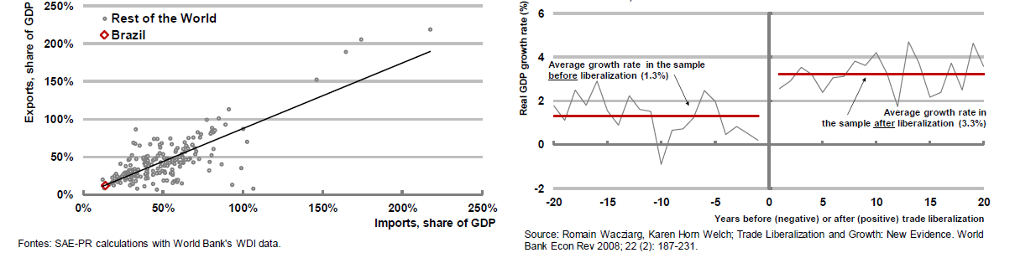
A atualidade do debate sobre a liberalização comercial – fatos estilizados
Figura 2. Evidência empírica: Crescimento e liberalização comercial (Média de crescimento real anual do PIB em 24 episódios de abertura; x-avis indica anos antes e depois da abertura )
Figura 1. Mundo: Importações e exportações
(Média 2012-15)
  Quanto maior a liberdade de comércio, maiores tendem a ser o comércio, a acumulação de capital e os ganhos de produtividade

Slide 7
A atualidade do debate sobre a liberalização comercial – o Brasil
No Brasil, a formação acadêmica dos economistas e cientistas sociais é contaminada por uma visão “estruturalista”, que enfatiza apenas os aspectos alegadamente positivos da proteção
A proteção comercial é um relativo consenso entre partidos e grupos da sociedade civil. “Proteger é dever do Estado”
O Brasil é um dos países mais protecionistas do mundo
A proteção no Brasil é tanto tarifária quanto não-tarifária. Desde 2004, o Brasil é um dos maiores usuários de medidas antidumping na OMC
Mesmo em comparação com outros países em desenvolvimentos, o Brasil se destaca negativamente em aspectos como produtividade do trabalho, formação bruta de capital fixo, investimento externo direto

Slide 8
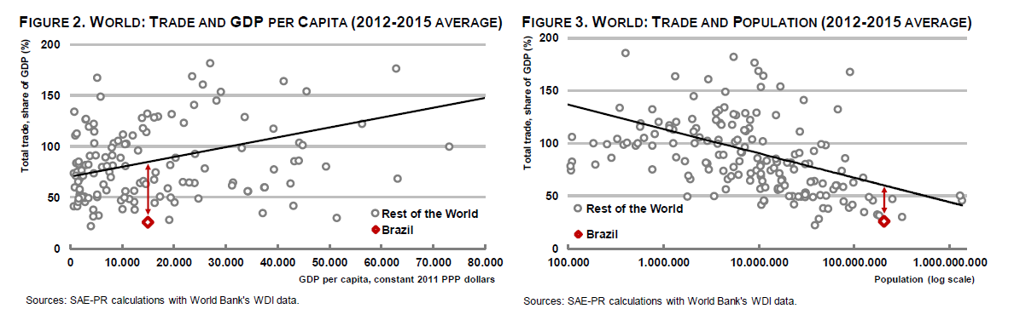
A atualidade do debate sobre a liberalização comercial – fatos estilizados
Figura 3. Mundo: Comércio e PIB per capita (Média 2012-15)
Figura 4. Mundo: Comércio e população (Média 2012-15)
  O Brasil é uma economia muito fechada, mesmo comparando-se com países semelhantes

Slide 9
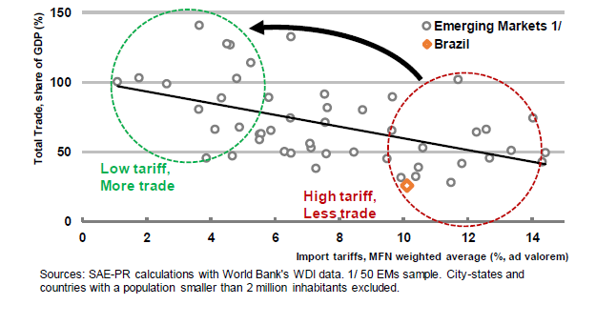
A atualidade do debate sobre a liberalização comercial – fatos estilizados
Figura 5: Mercados emergentes: razão de comércio/PIB e tarifas de importação (Média 2012-15)
  O Brasil é uma economia muito fechada, mesmo comparando-se com países semelhantes

Slide 10
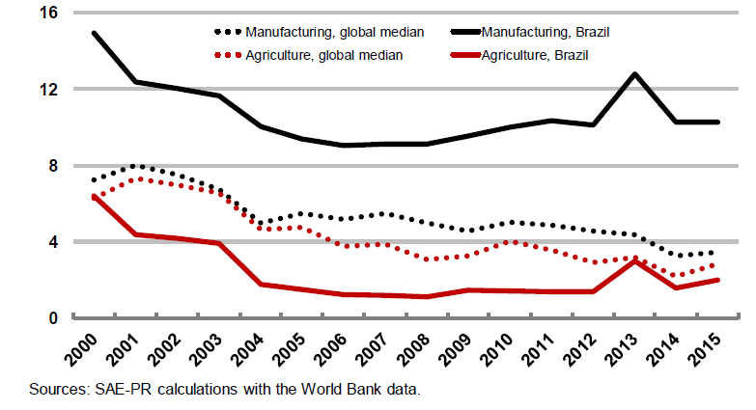
A atualidade do debate sobre a liberalização comercial – fatos estilizados
Figura 6. Brasil: Tarifas aplicadas, por setor
(Tarifas efetivas, médias ponderadas)

Slide 11
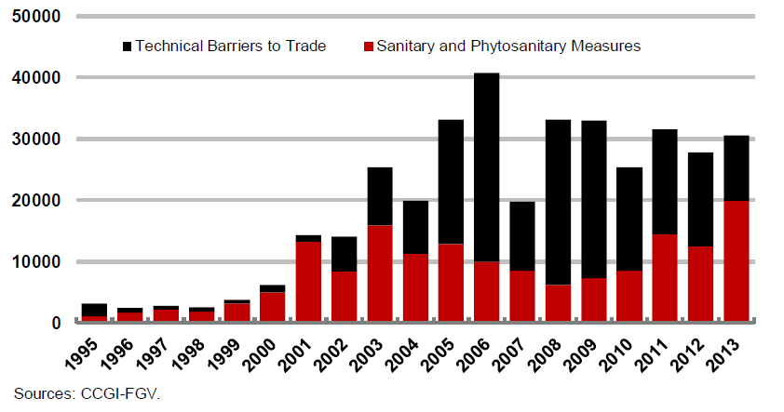
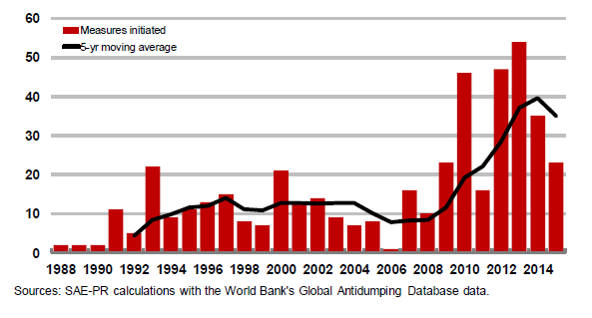
A atualidade do debate sobre a liberalização comercial – fatos estilizados
Figura 7. Brasil: Barreiras não-tarifárias ao comércio
(Número de medidas acumuladas)
Figura 8. Brasil: Medidas antidumping
(Número de processos iniciados a cada ano)

Slide 12
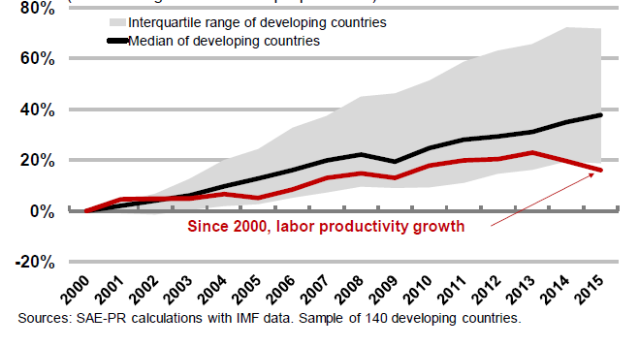
A atualidade do debate sobre a liberalização comercial – fatos estilizados
Figura 9: Países em desenvolvimento: Produtividade do trabalho, 2000-15
(Crescimento acumulado em produto real por trabalhador)

Slide 13
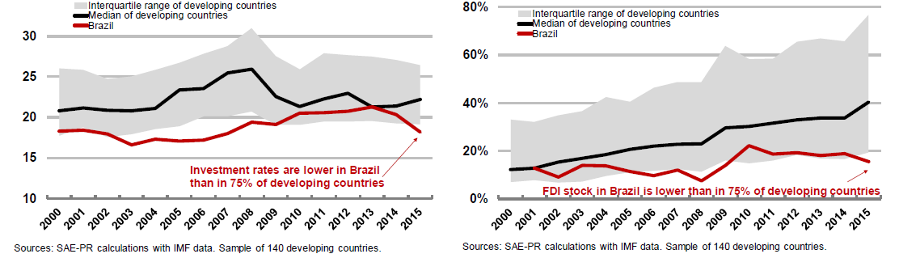
A atualidade do debate sobre a liberalização comercial – fatos estilizados
Figura 10. Países em desenvolvimento: Formação bruta de capital fixo (% no PIB)
Figura 11. Países em desenvolvimento: Estoque de IED líquido (% no PIB)

Slide 14
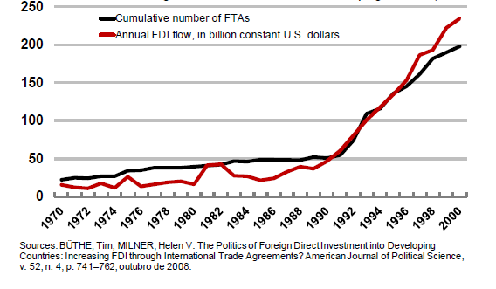
A atualidade do debate sobre a liberalização comercial – fatos estilizados
Figura 12. Países em desenvolvimento: ALCs e IED, 1970-2000
(Número acumulado de Áreas de Livre Comércio envolvendo PED e fluxo anual de IED para PED)

Slide 15
A atualidade do debate sobre a liberalização comercial – fatos estilizados
Tabela 1. Participação dos países do Mercosul e Aliança do Pacífico em acordos e organismos internacionais selecionados
 | GPA | TRIPS | TISA | ITA | TFA | OCDE
Argentina | ✓ | ✓ |  |  |  | ✓
Brasil |  | ✓ |  |  | ✓
Paraguai |  | ✓ | ✓ |  | ✓
Uruguai |  | ✓ |  |  | ✓
Chile | ✓ | ✓ | ✓ |  | ✓ | ✓
Colômbia | ✓ | ✓ | ✓ | ✓ |  | ✓
México |  | ✓ | ✓ |  | ✓ | ✓
Peru |  | ✓ | ✓ | ✓ | ✓
GPA: Acordo de Compras Governamentais (Nota: Argentina, Chile e Colômbia estão na condição de observadores deste acordo)
TRIPS: Acordo de Direitos de Propriedade Intelectual
TISA: Acordo de Comércio de Serviços
ITA: Acordo de Tecnologia da Informação
TFA: Acordo de Facilitação de Comércio
OCDE: Organização para Cooperação e Desenvolvimento Econômico
Fonte: elaboração própria com dados do ICTSD, OMC e OCDE

Slide 16
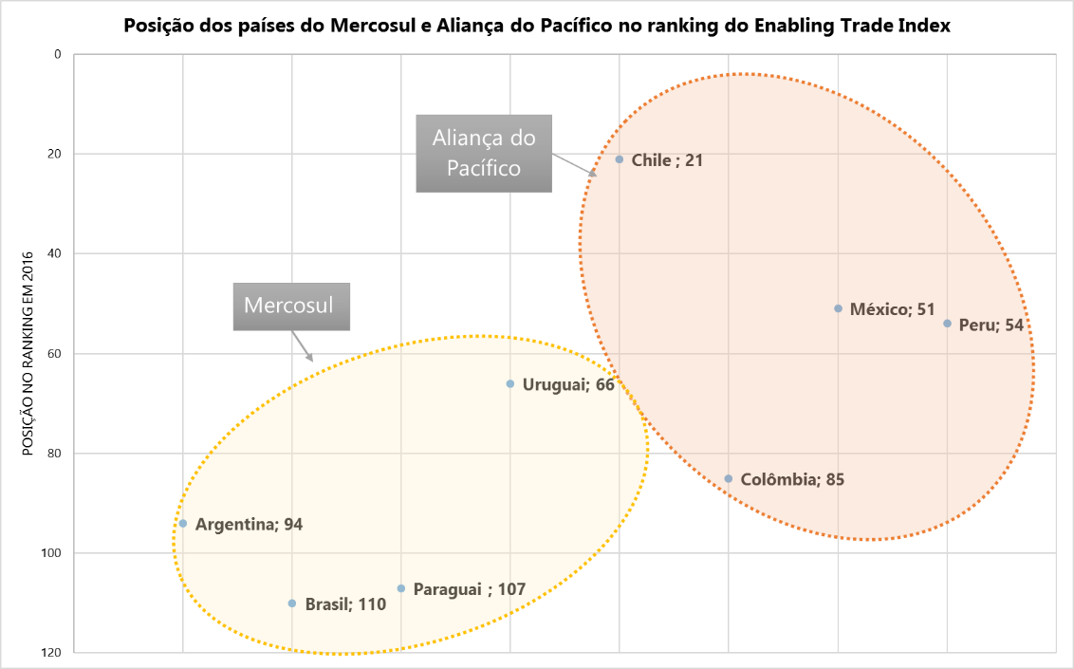
A atualidade do debate sobre a liberalização comercial – fatos estilizados
Figura 13. Mercosul e Aliança do Pacífico: posição dos países no ranking Enabling Trade Index (WEF)
Fonte: elaborado pela SAE/PR, com base nos dados do WEF

Slide 17
Estratégias de liberalização
Abertura unilateral
  Definição de estrutura de proteção tarifária desejável: tarifa máxima, modal, dispersão tarifária
  Cronograma de redução gradual de tarifas e
  Eliminação de barreiras não-tarifárias, em particular, exames de similaridade
  Assinatura de acordos multilaterais que aperfeiçoem nosso ambiente de negócios (compras governamentais , comércio de serviços, tecnologia da informação)
Formação de ALCs-Áreas de Livre Comércio: acordos comerciais do Mercosul com parceiros selecionados, envolvendo os novos temas tratados nos acordos dos países mais dinâmicos

Slide 18
Considerações finais
Os agentes econômicos localizados no país precisam aproveitar os ganhos com o comércio (doméstico e internacional) a fim de economizar mais, acumular mais, poupar mais e investir mais, em particular para se tornarem mais produtivos
O Brasil é uma das economias mais fechadas do mundo, o que impede o aproveitamento dos ganhos estáticos e dinâmicos com o comércio
A abertura comercial, mesmo quando realizada unilateralmente, promove ganhos essenciais para que se possa compatibilizar o aumento da poupança, do investimento e dos salários reais com a queda dos preços, dos juros e dos tributos de maneira sustentável
Por fim, a adoção de uma estrutura de proteção mais baixa, mais simples e mais transparente é essencial para indicar quem recebe renda de privilégio, quanto recebe e há quanto tempo.

